Slide 1
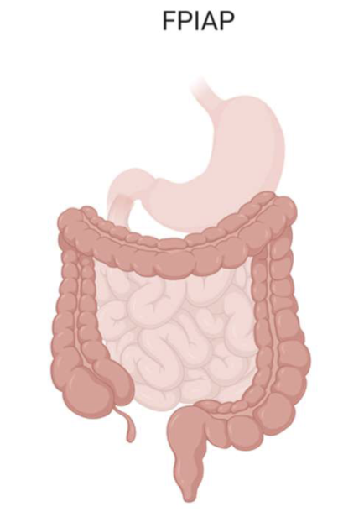
Food Protein-Induced Allergic Proctocolitis
Eliminasjonsdiett som behandling for allergisk proktokolitt hos spedbarn
Emilija Vilkauskaite University of Bergen
emilijavilkauskaite@gmail.com
SAMMENDRAG
Allergisk proktokolitt er en tilstand som affiserer spedbarn og fører til betennelse i nedre del av tykktarmen, noe som fører til blodtilblandet, slimete avføring hos et ellers friskt spedbarn. Eliminasjonsdiett er en vanlig behandling for denne tilstanden, men det har blitt drøftet om eliminasjonsbehandling i det hele tatt er nødvendig grunnet tilstandens godartete natur. Målet med denne hovedoppgaven er se nærmere på evidensgrunnlaget for denne behandlingsformen.
KONKLUSJON
De fleste FPIAP tilfeller skyldes melkeproteinallergi. Behandlingen for tilstanden er eliminasjon av det aktuelle allergenet, og i de fleste tilfeller betyr dette eliminasjon av melkeprodukter fra mors og spedbarnets kosthold. Behandlingen er oftest basert på empiri og ikke alltid er nok til å oppnå ønsket effekt. Mer forskning på blant annet patofysiologien og andre mulige behandlingsalternativer er nødvendig for å få bedre forståelse av denne tilstanden.
Figur 1
METODE
Hovedoppgaven er en litteraturstudie der det ble forsøkt å skape en oversikt over tilgjengelig informasjon om det aktuelle temaet. Litteraturgjennomgangen er basert på et utvalg av 8 aktuelle artikler og 2 kliniske studier, og litteratursøket ble gjort i PubMed. I tillegg ble 9 aktuelle studier og artikler fra tidligere søk inkludert og systematisert i en tabellform som vedlegg 2 for å skape bedre oversikt over temaet.
SØKEORD: Non-IgE-mediated food allergy, FPIAP, Allergic proctocolitis, Milk protein intolerance, Food protein induced proctocolitis, Cow ́s milk, Management
REFERANSER
Figur 1: Labrosse R, Graham F, Caubet JC. Non-IgE-Mediated Gastrointestinal Food Allergies in Children: An Update. Nutrients. 14. juli 2020;12(7):2086.

